Slide 1

Optimalizace procesu expedice ve společnosti Silon
Vysoká škola technická a ekonomická v Českých Budějovicích
Ústav technicko-technologický
Autor diplomové práce: Bc. Aleš Mrázek
Vedoucí diplomové práce: doc. Ing. Petr Hrubý, CSc.
Oponent diplomové práce: Ing. Eva Brumerčíková, PhD

Slide 2
Obsah
• Cíl práce
• Použité metody
• Společnost Silon s.r.o.
• Optimalizace expedice ve společnosti Silon
• Návrhy na optimalizaci
• Změna formy dokumentace naloženého zboží
• Zavedení automatické identifikace
• Kalkulace automatické identifikace
• Určení nejvhodnější varianty pomocí metod vícekriteriálního hodnocení
• Závěr
• Otázky oponenta diplomové práce

Slide 3
Cíl práce
Cílem diplomové práce je provést posouzení subsystému expedice a navrhnout opatření směřující k optimalizaci procesu.

Slide 4
Použité metody
Metoda sběru dat
Metoda zpracování dat
Metoda vyhodnocení dat a komparace
Analýza současného stavu
- přímé pozorování
- rozhovory
- interní dokumentace
Metoda vícekriteriálního rozhodování WSA
Metoda vícekriteriálního rozhodování TOPSIS

Slide 5

Charakteristika podniku
1950, Planá nad Lužnicí
Společností s ručením omezením , 4 majitelé.
Výrobce kompaundů a polyesterových vláken.
Využití: automobilový průmysl, stavebnictví, hygienické a obecné zpracování.
560 zaměstnanců

Slide 6
Optimalizace expedice ve společnosti Silon
2 výrobní haly.
2 sklady hotových výrobků.
600 kg oktabíny, 1000 kg oktabíny, 1200 kg palety s pytlovaným materiálem.
300 tun materiálu za pracovní den.
Expedice – do silničních návěsů a kontejnerů
    – do cisternových návěsů.

Slide 7
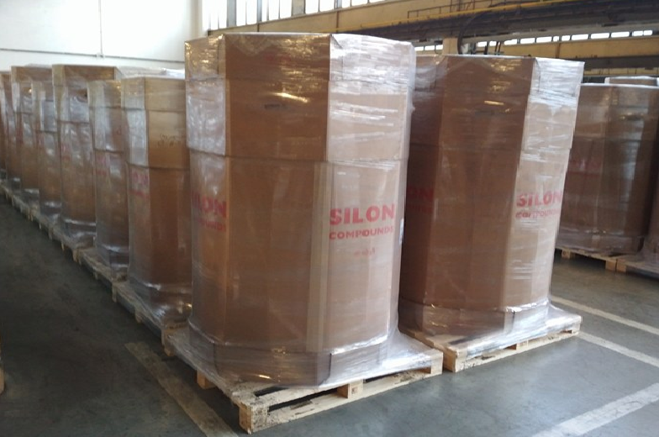

Slide 8
Návrhy na optimalizaci
Změna formy dokumentace naloženého zboží.
Vybudování nových regálů ve skladu hotových výrobků.
Zavedení automatické identifikace.

Slide 9
Změna formy dokumentace naloženého zboží
Po uložení zboží do přepravního prostředku → fotodokumentace řidičem VZV.
Reklamace.
Časová náročnost, nekvalitní snímky.
Každý den cca 300 tun materiálu k vyskladnění.
Velké množství fotografií.

Slide 10
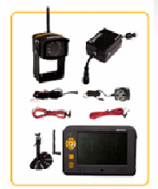
Změna formy dokumentace naloženého zboží
Zavedení kamerových systémů na VZV.
Min 3 kamery.
49 500 Kč.

Slide 11
Zavedení automatické identifikace
RFID technologie X Systém čárových kódů
eliminace papírové formy,
přehlednost v meziskladu a skladech,
eliminace chybovosti,
časová úspora.
IS Oracle JD Edwards

Slide 12
Zavedení automatické identifikace
Očekávané přínosy:
přehlednější systém skladování,
eliminace papírové formy a chybovosti,
časová úspora.
Požadovaná zařízení:
6 čtecích terminálů,
2 tiskárny,
bezdrátová průmyslová síť – 1000 m2 .
Kalkulace nákladů:
Gaben, spol. s r.o.,
systémy automatické identifikace.

Slide 13
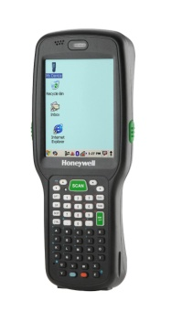
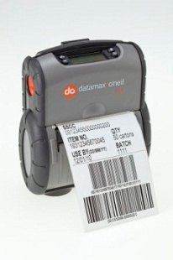
Zavedení automatické identifikace
Souhrnná nabídka implementace čárových kódů
Hardware
Mobilní terminály Honeywell Dolphin 6500 | 237 656
Tiskárny Datamax-O’Neil RL4 | 50 800
Rozvod průmyslové sítě | 15 898
Software
Software WMS | 142 000
Zavedení WMS | 264 400
Celková cena bez DPH | 710 754

Slide 14
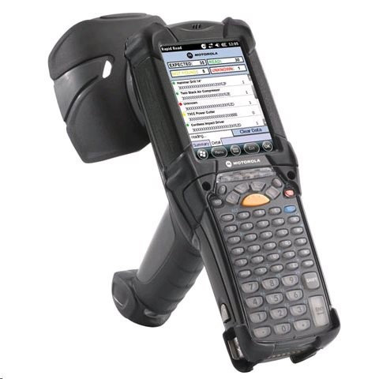
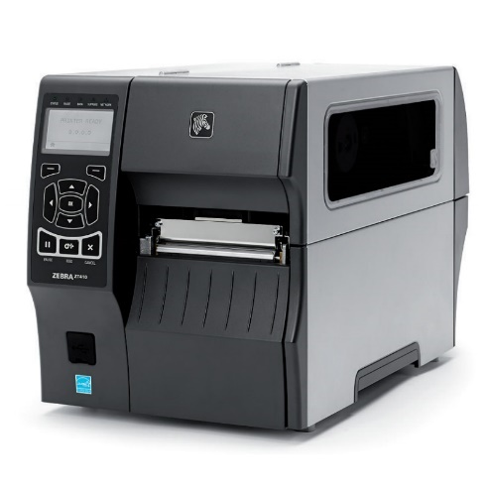
Zavedení automatické identifikace
Souhrnná nabídka implementace RFID technologie
Hardware
Mobilní terminály Motorola MC9190-Z RFID | 549 200
Tiskárny ZT410 RFID | 170 000
Rozvod průmyslové sítě | 16 600
Software
Software WMS | 142 000
Zavedení WMS | 264 400
Celková cena bez DPH | 1 142 200

Slide 15
  Určení nejvhodnější varianty pomocí metod vícekriteriálního hodnocení
Kritérium | Váha kritéria
Cena | 0,35
Cena označení za 1 ks | 0,20
Manipulace a obsluha | 0,25
Životnost a odolnost | 0,20
Základní matice pro vícekriteriální rozhodování
 | Cena [v tisících Kč] | Cena označení za 1 ks [v Kč] | Manipulace a obsluha [1–10] | Životnost a odolnost [1–10]
Čárové kódy | 710 754 | 0,35 | 6 | 7
RFID | 1 142 200 | 2,8 | 9 | 9
Váhy | 0,35 | 0,20 | 0,25 | 0,20
Povaha | minimalizační | minimalizační | maximalizační | maximalizační

Slide 16
Určení nejvhodnější varianty pomocí metod vícekriteriálního hodnocení
Metoda TOPSIS
Varianta č. 1 (Čárové kódy): 0,8379
Varianta č. 2 (RFID): 0,1621
Metoda váženého součtu (WSA)
Varianta č. 1 (Čárové kódy): 0,55
Varianta č. 2 (RFID): 0,45
• Zvolená varianta - (Čárové kódy)

Slide 17
Závěr
Systém čárových kódů
Kamerový systém na vysokozdvižné vozíky
Paletové regály
Úspora času
Eliminace chyb
Zefektivnění materiálového toku
Eliminace papírového formy

Slide 18
Doplňující otázky oponenta práce
Neuvažovali ste nad možnosťou, naištalovať kamery na expedičné brány. Tieto kamery by mohli zachytávať EAN kódy a vyhodnocovať ich a následne aj sledovať nakládku tovaru do návesov. V takom prípade by bolo aj znížené riziko poškodenia kamery na vozíku. Aký vplyv by mali Vaše návrhy na produktivitu práce zamestnancov na vysokozdvíhacom vozíku? Vedeli by ste vyrátať návratnosť investícií?

Slide 19
Děkuji za pozornost

